Slide 1
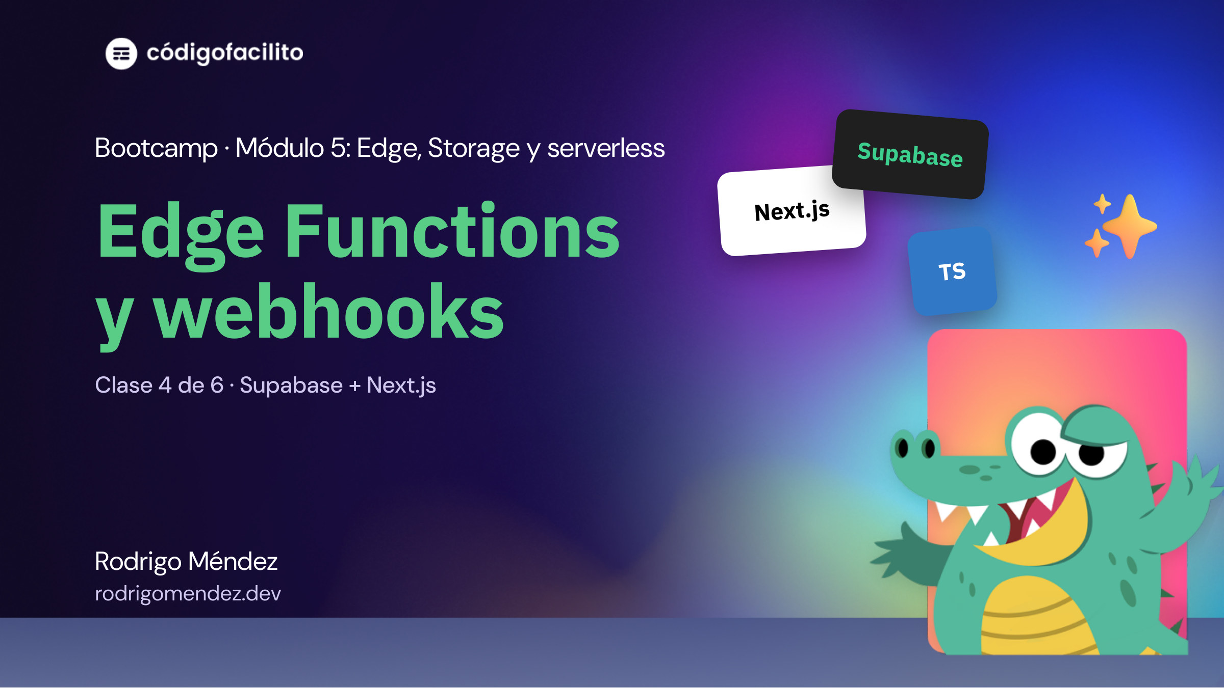
Notes:
Portada: Edge Functions y webhooks
Bienvenida. La pantalla ya se actualiza sola, pero el cliente tiene que tener la app abierta para enterarse.
Hoy, cuando el pedido sale, le llega un correo, sin que nadie en la tienda apriete nada extra.

Slide 2
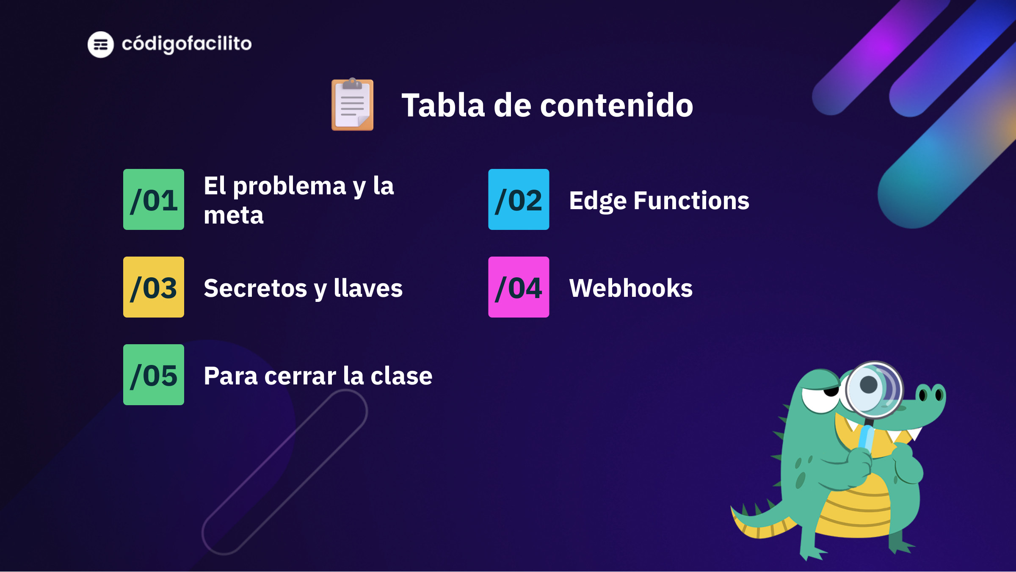
Notes:
Tabla de contenido
El mapa de hoy: cuatro partes de teoría y, en cuanto terminen, construyo en vivo mientras ustedes miran. Hoy casi todo pasa en el panel de Supabase; en Next.js no se toca nada. La parte 5 va al final.

Slide 3

Notes:
Sección 1: el problema y la meta
Primera parte: por qué el correo no se puede mandar desde el navegador y lo que vamos a construir hoy.

Slide 4
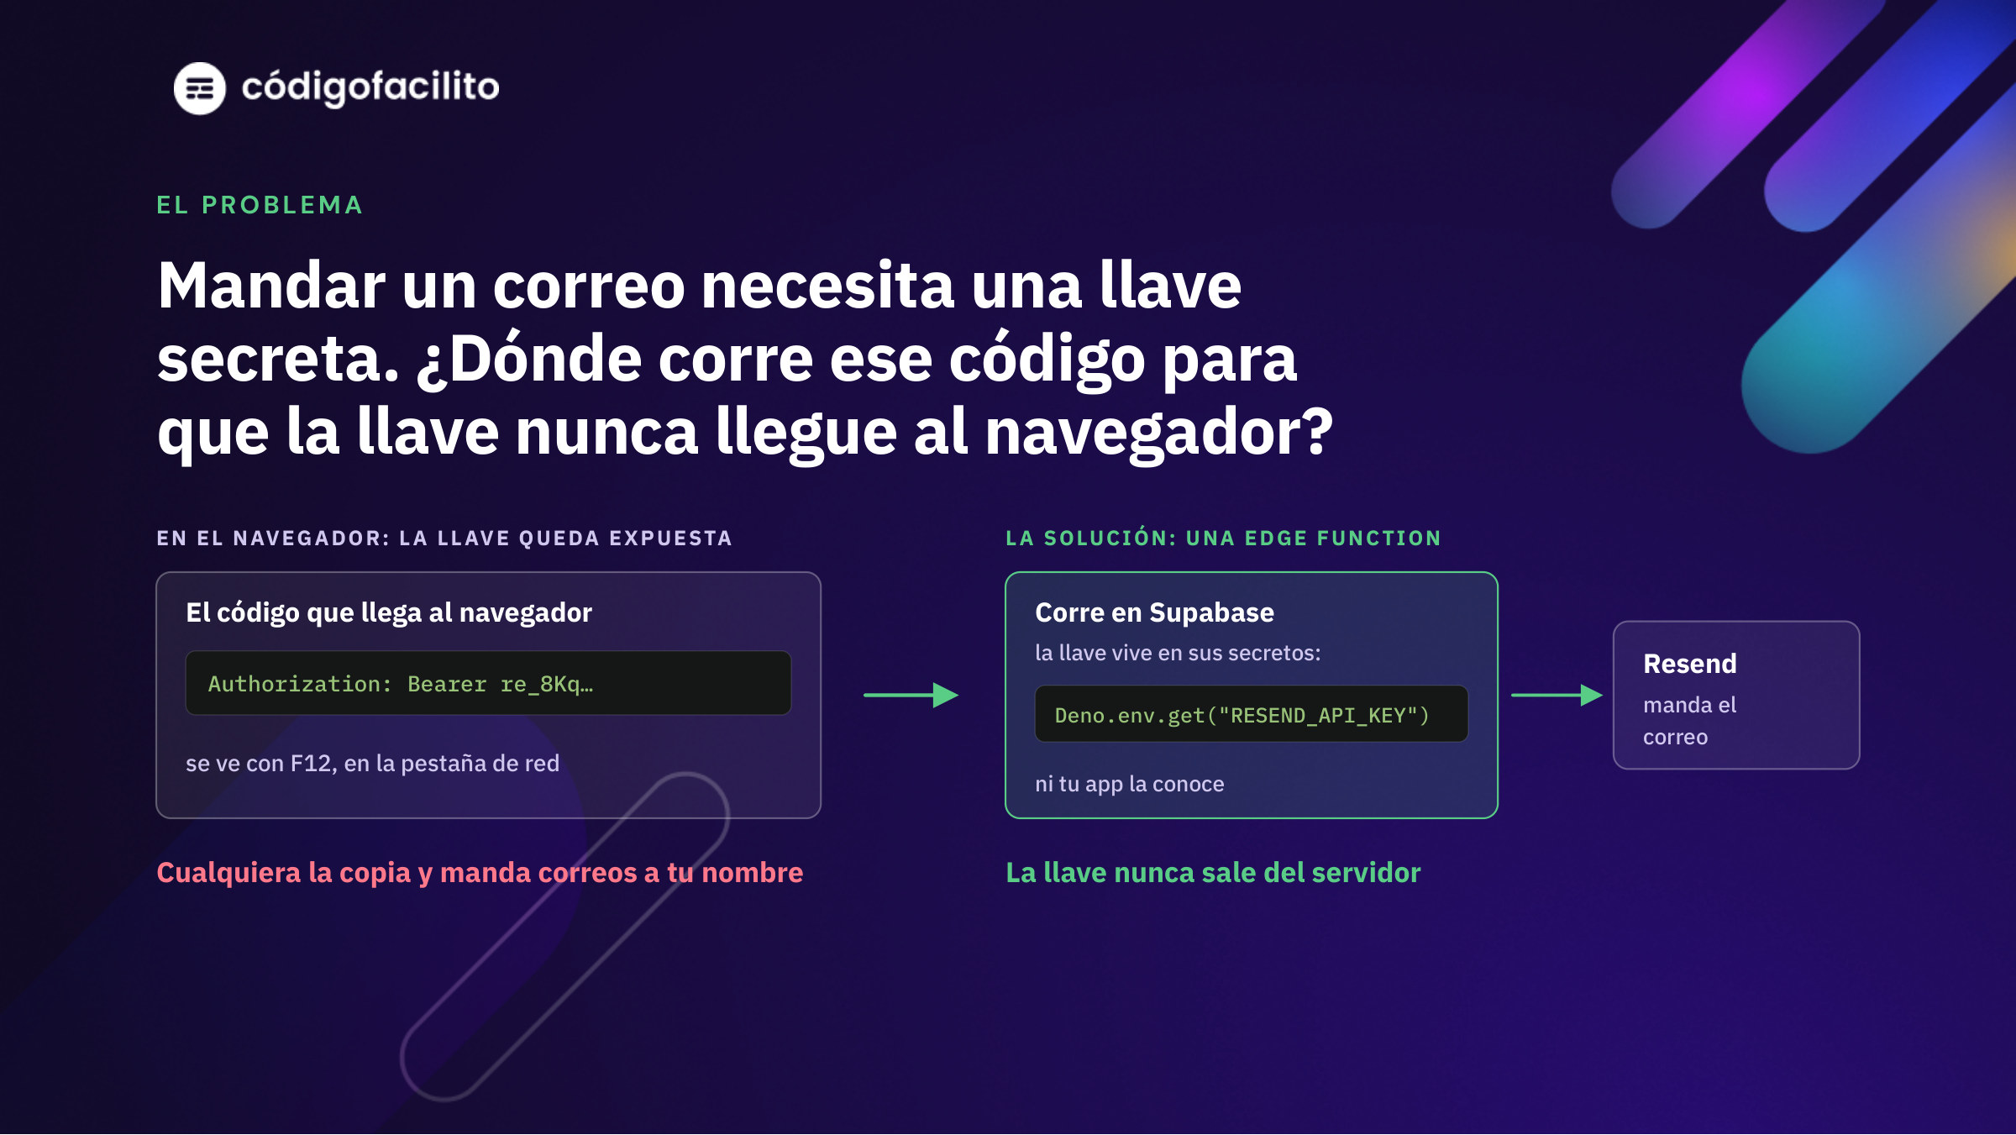
Notes:
El problema: dónde corre el código que manda el correo
Pregunta de arranque: cuando tu pedido sale te llega un correo de "va en camino". ¿Quién lo manda, si en la tienda nadie está escribiendo correos?
Para mandar correos se usa un servicio como Resend, que pide una llave secreta. Si ese código corriera en el navegador, la llave viajaría con él y cualquiera la vería en la pestaña de red. A los dos segundos aparece la solución: el código corre en Supabase, en una Edge Function, con la llave guardada como secreto.

Slide 5
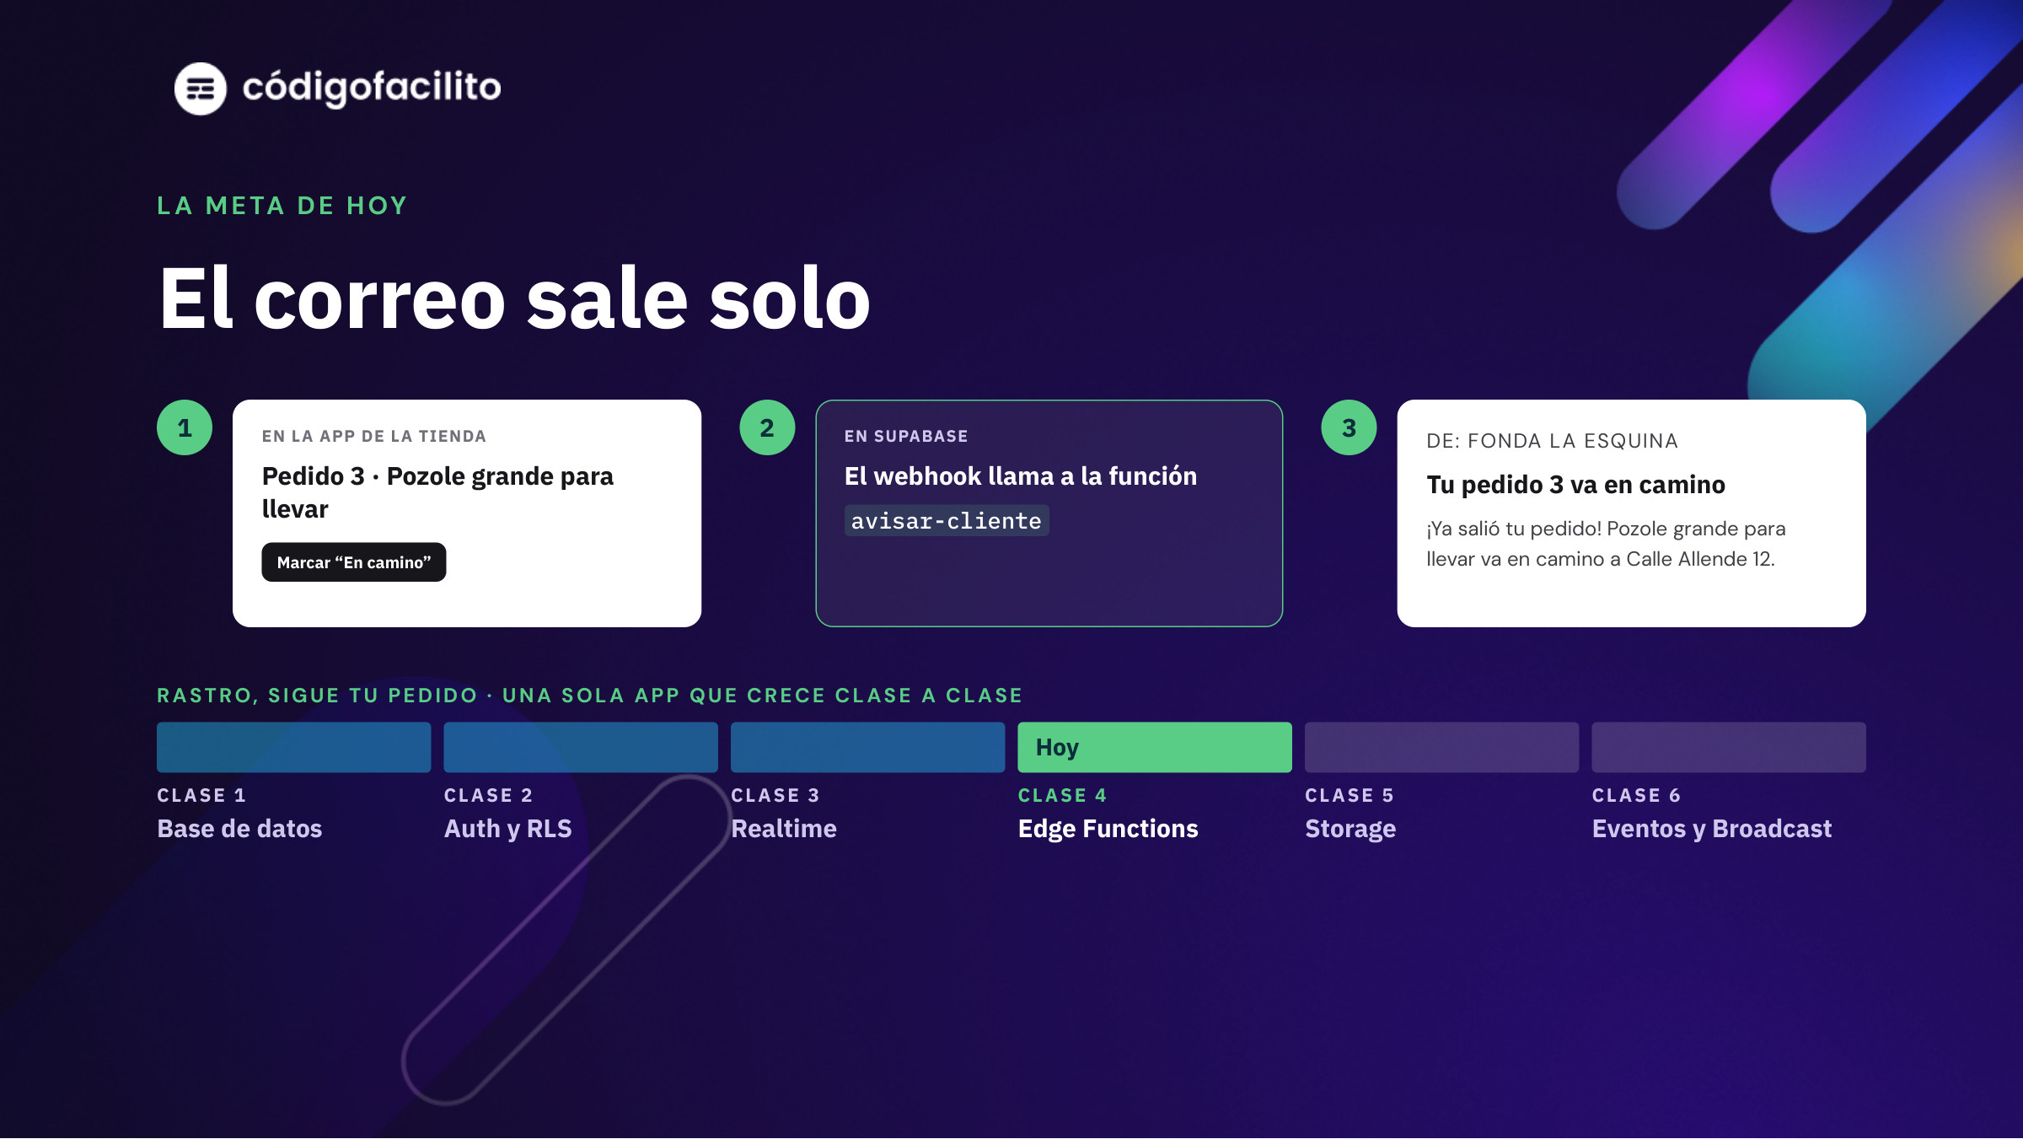
Notes:
La meta de hoy: el correo sale solo
La meta de hoy: la tienda marca "En camino" en la app de siempre, la base llama sola a una función en Supabase y al cliente le llega un correo de verdad. Nadie tiene que acordarse de avisar.
Detalle práctico: sin dominio propio, Resend solo te deja mandarte correos a ti mismo. Para la clase es perfecto: cada quien se manda el aviso a su propio correo.

Slide 6

Notes:
Sección 2: Edge Functions
Segunda parte: qué es una Edge Function y qué hace la de hoy, paso por paso.

Slide 7
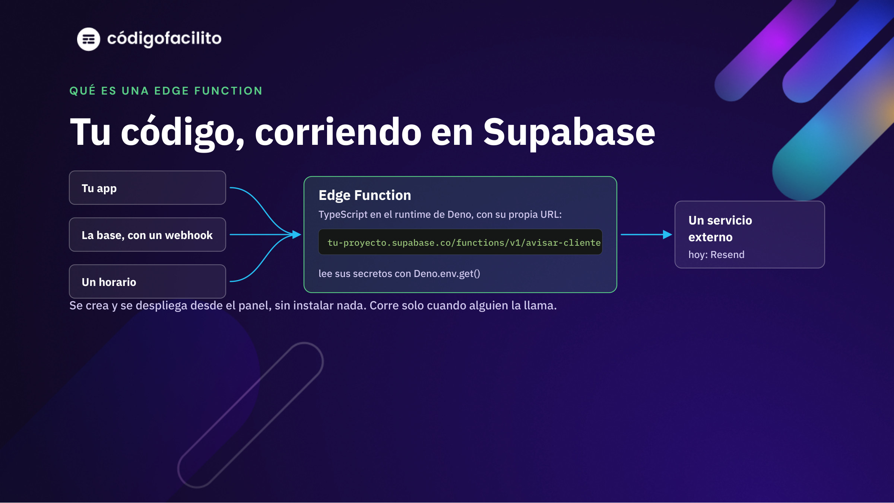
Notes:
Qué es una Edge Function
Una Edge Function es código TypeScript que corre en Supabase, en el runtime de Deno, y tiene su propia URL. Corre solo cuando alguien la llama: tu app, la base de datos con un webhook, o un horario.
Tiene acceso a sus secretos con Deno.env.get() y puede llamar a servicios externos. Hoy se crea desde el panel, pegando el código, sin instalar nada.
Por eso supabase/functions queda fuera de ESLint y de TypeScript en el proyecto de Next.js: ese código no corre en Node, corre en Deno.

Slide 8
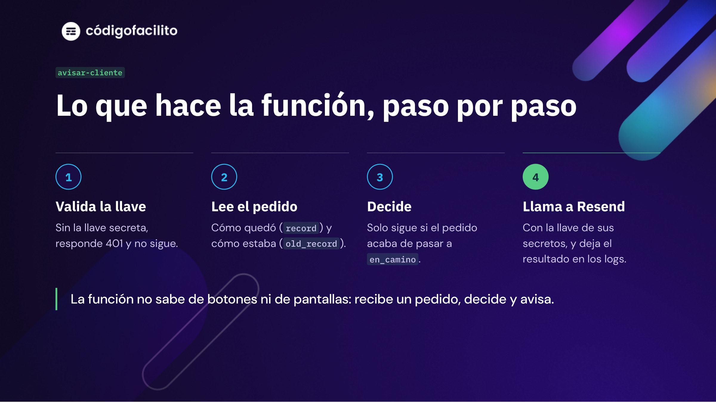
Notes:
Lo que hace la función avisar-cliente
La función de hoy en cuatro pasos. Primero valida que la petición traiga la llave secreta; si no, contesta 401. Luego lee el pedido: el webhook manda cómo quedó y cómo estaba antes.
Decide: solo avisa cuando el pedido acaba de pasar a en_camino; cualquier otro cambio lo ignora. Y llama a la API de Resend con la llave que guarda en sus secretos. Lo que imprime con console.log queda en los logs de la función.
En la práctica se pega el código en el panel y se explica línea por línea.

Slide 9

Notes:
Sección 3: secretos y llaves
Tercera parte: dónde vive cada llave, cómo se protege la función y el error del día.

Slide 10
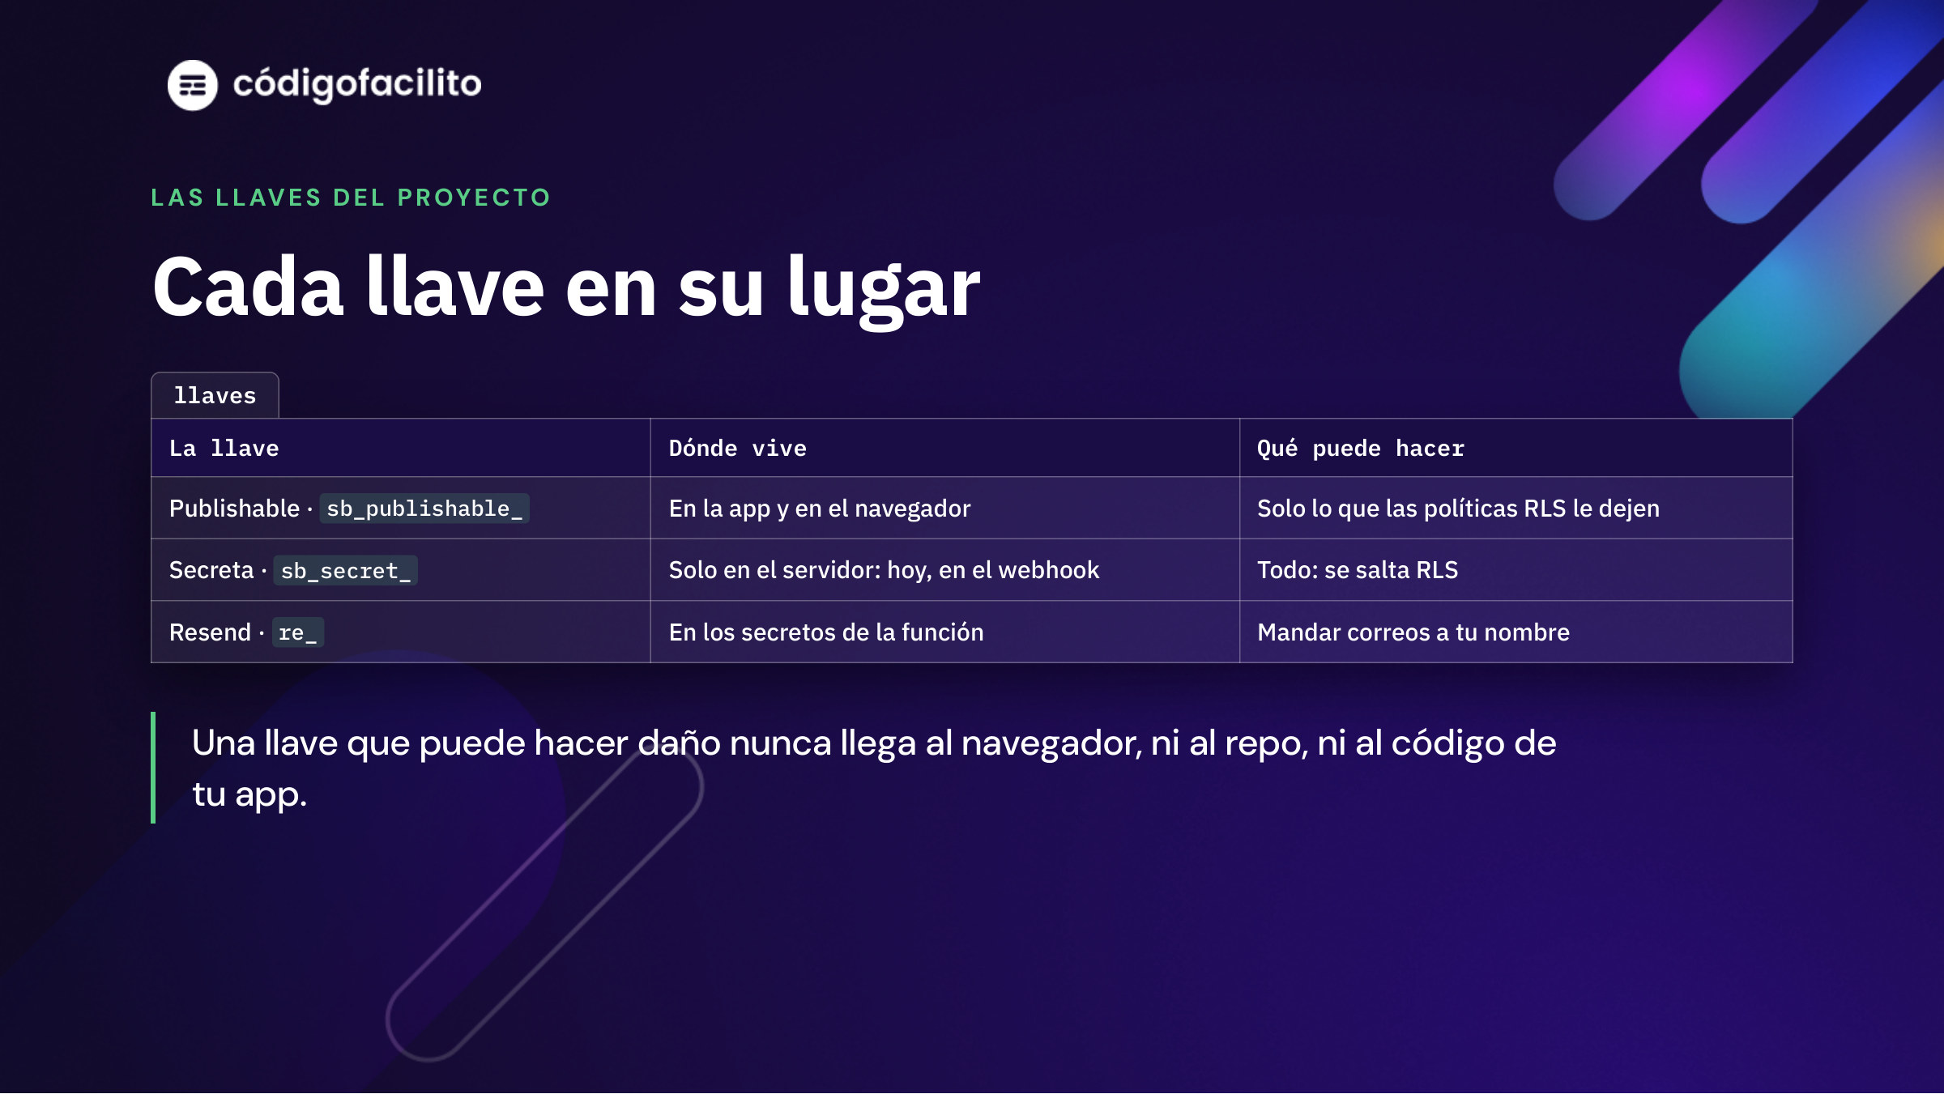
Notes:
Cada llave en su lugar
Tres llaves y tres lugares. La publishable va en la app y en el navegador: es pública por diseño y solo puede lo que dejen las políticas. La secreta se salta RLS: solo del lado del servidor, y hoy la usa el webhook para llamar a la función.
La llave de Resend vive en los secretos de la función: ni tu app de Next.js la conoce. Si se filtra una llave secreta, se rota en el panel.

Slide 11
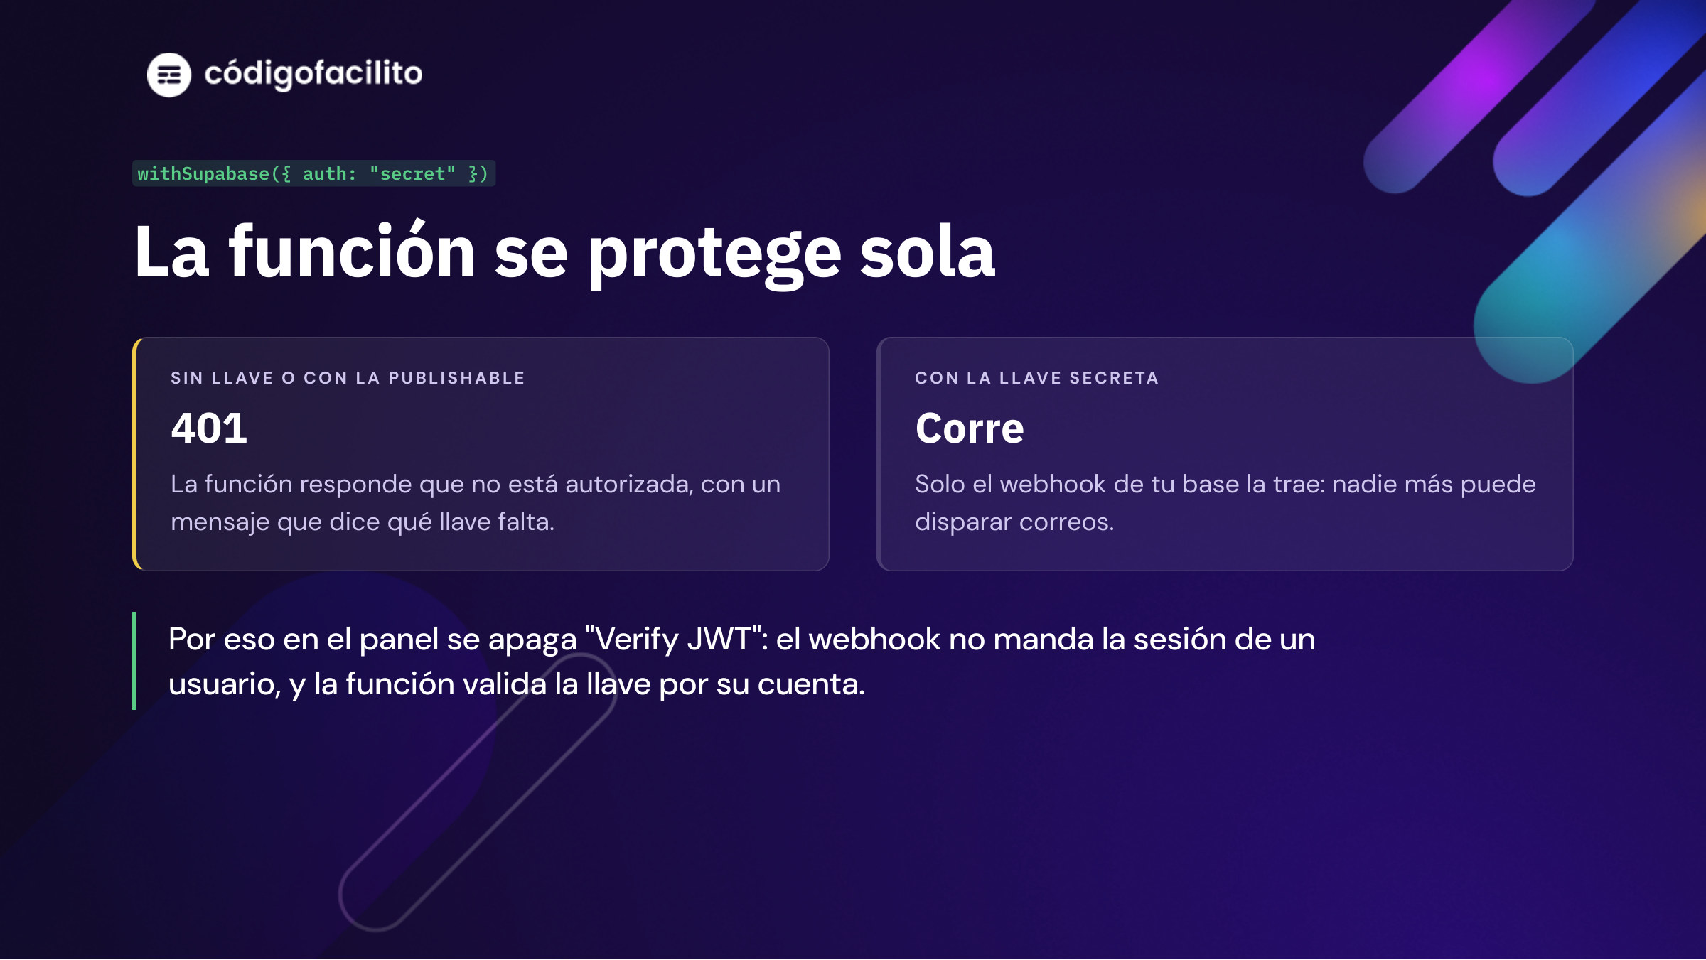
Notes:
La función se protege sola
La URL de la función es pública: cualquiera la puede llamar. Si no se protege, cualquiera podría mandar correos con tu cuenta de Resend. withSupabase con auth: "secret" hace que solo responda a peticiones que traen la llave secreta.
El panel trae además su propia verificación de JWT, que pide el token de un usuario con sesión. El webhook no tiene sesión de usuario, así que esa opción se apaga y la función valida la llave ella misma.

Slide 12
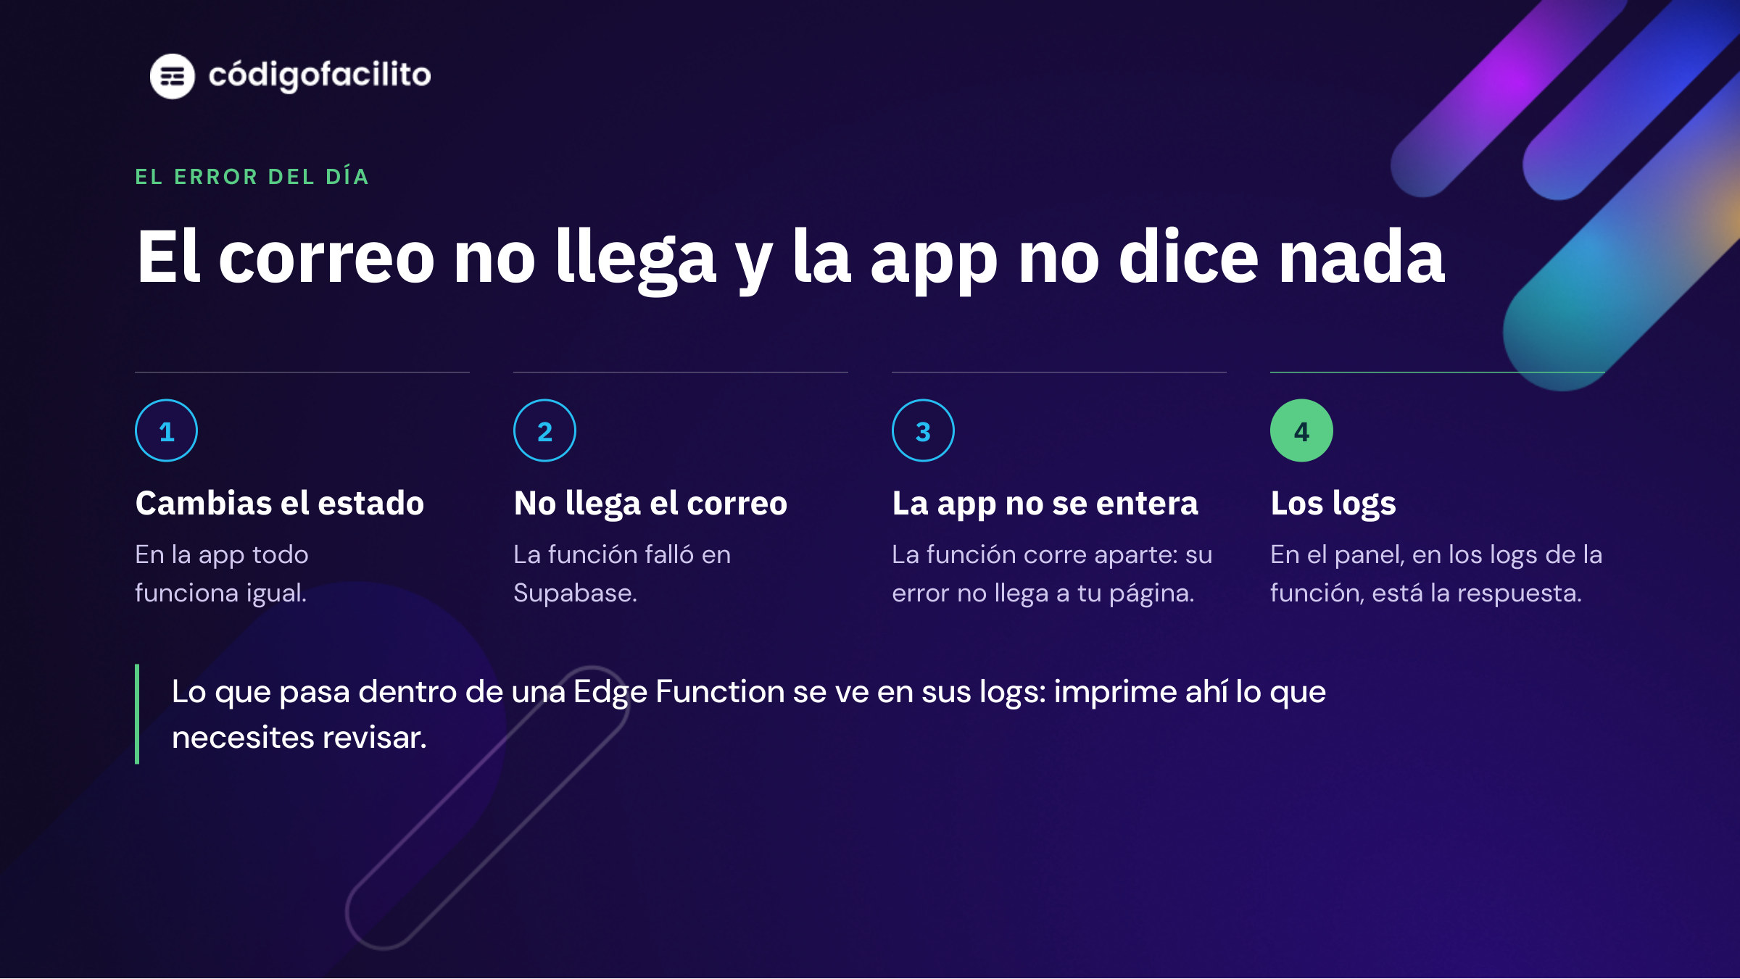
Notes:
El error del día: el correo no llega y la app no dice nada
Adelántales el error del día: el correo no llega y en la app no hay nada raro, porque la función corre aparte, en Supabase. La respuesta está en los logs de la función, en el panel: ahí sale lo que imprimió console.log, por ejemplo la respuesta de Resend.
En la práctica lo provocas: pruebas la función antes de guardar los secretos. Resend responde con error y el log lo muestra. Y si alguien la llama sin llave o con la publishable, la función contesta 401 con un mensaje que dice qué llave falta.

Slide 13

Notes:
Sección 4: webhooks
Cuarta parte, la última de teoría: el webhook que llama a la función y por qué no se hizo en Next.js. Al terminarla empieza la práctica.

Slide 14
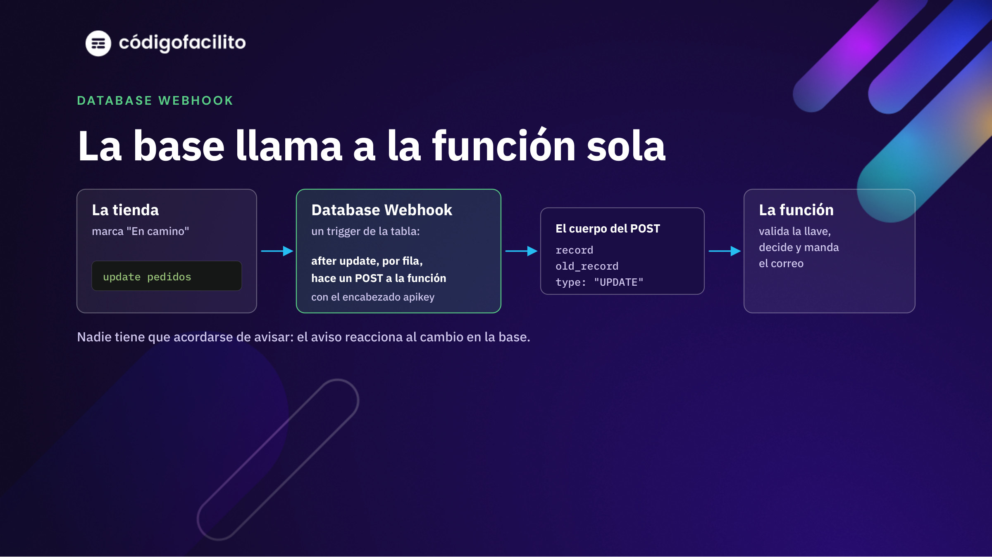
Notes:
Un webhook: la base llama a la función
Un Database Webhook es un trigger de la tabla que, en cada cambio, hace una petición HTTP. Hoy: después de cada update en pedidos, un POST a la función con el pedido como quedó (record) y como estaba (old_record), y el encabezado apikey con la llave secreta.
Así el aviso no depende de que alguien lo mande: reacciona al cambio en la base, venga de donde venga. Se crea en el panel, en Database, Webhooks; clase-4.sql hace lo mismo en SQL.

Slide 15
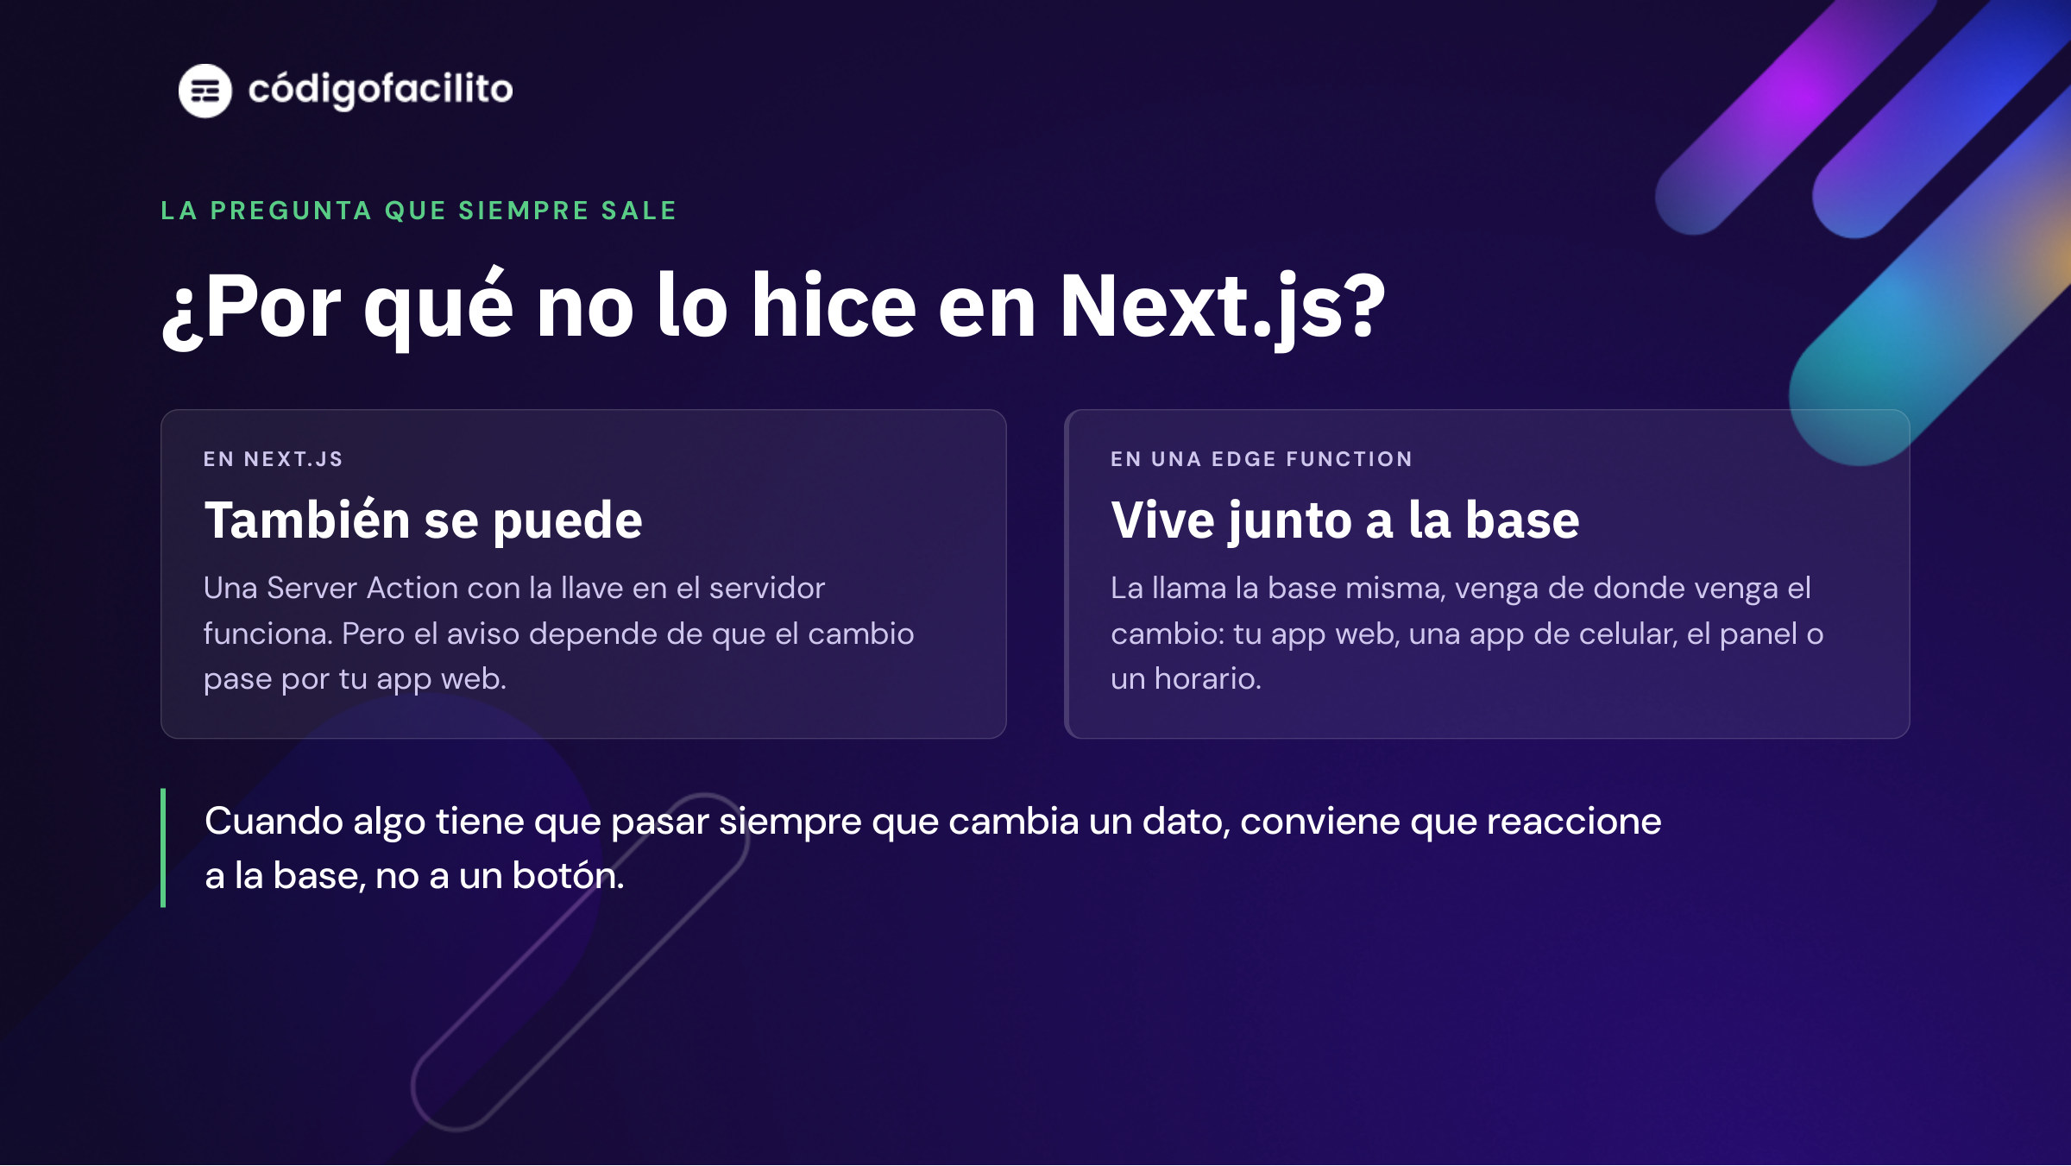
Notes:
¿Por qué no lo hice en Next.js?
Respuesta honesta: se podría hacer en Next.js, con una Server Action y la llave en las variables del servidor. El problema es que el aviso dependería de que el cambio pase por tu app web.
Con la función y el webhook, el aviso reacciona al cambio en la base: si mañana hay una app de celular, o alguien cambia el estado desde el panel, el correo sale igual.
Aquí terminan las láminas de teoría: empieza la práctica. Al final de la clase regresa a la parte 5.

Slide 16

Notes:
Sección 5: para cerrar la clase
Esta parte va al final de la clase, cuando ya construiste todo en vivo: las tres ideas, la tarea, los recursos y el cierre.

Slide 17
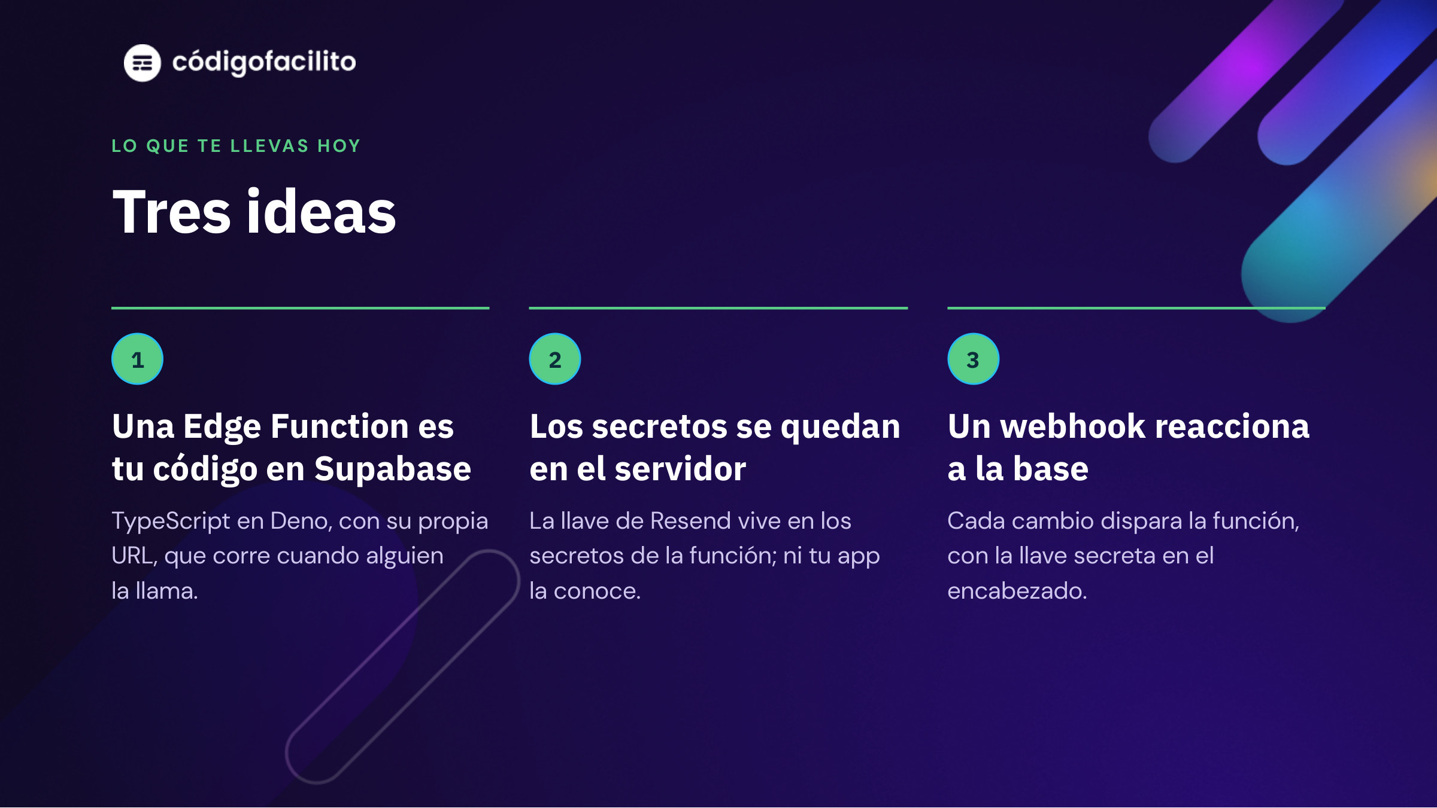
Notes:
Resumen: las tres ideas de hoy
Ya con el correo funcionando: tres frases, una por idea. Pregunta si alguien la puede decir con sus palabras antes de enseñarla.

Slide 18
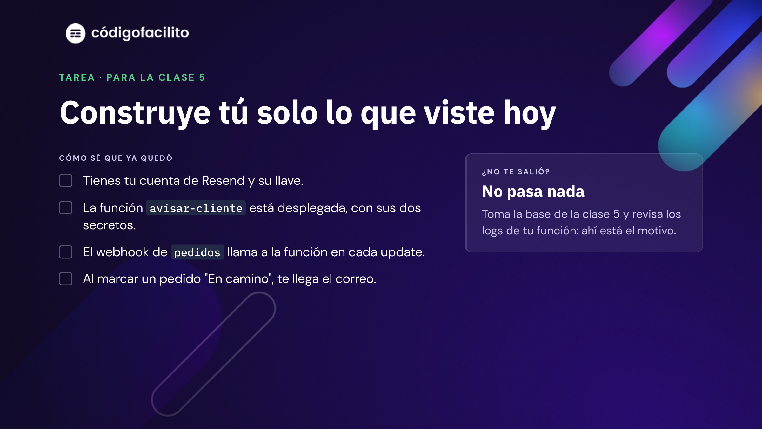
Notes:
Tarea: construye tú solo lo que viste hoy
La tarea es simple: construir por su cuenta lo que vieron hoy, con su propia cuenta de Resend. Mientras no tengan dominio propio, el correo solo les llega a ellos mismos.
Si no les sale, toman la base de la clase 5 (clase-5-inicio) y revisan los logs de la función: casi siempre el motivo está ahí.

Slide 19
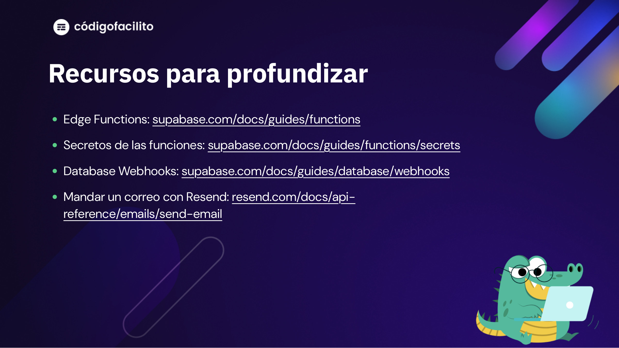
Notes:
Recursos para profundizar
La documentación oficial, por si quieren ir más lejos. No es tarea.

Slide 20
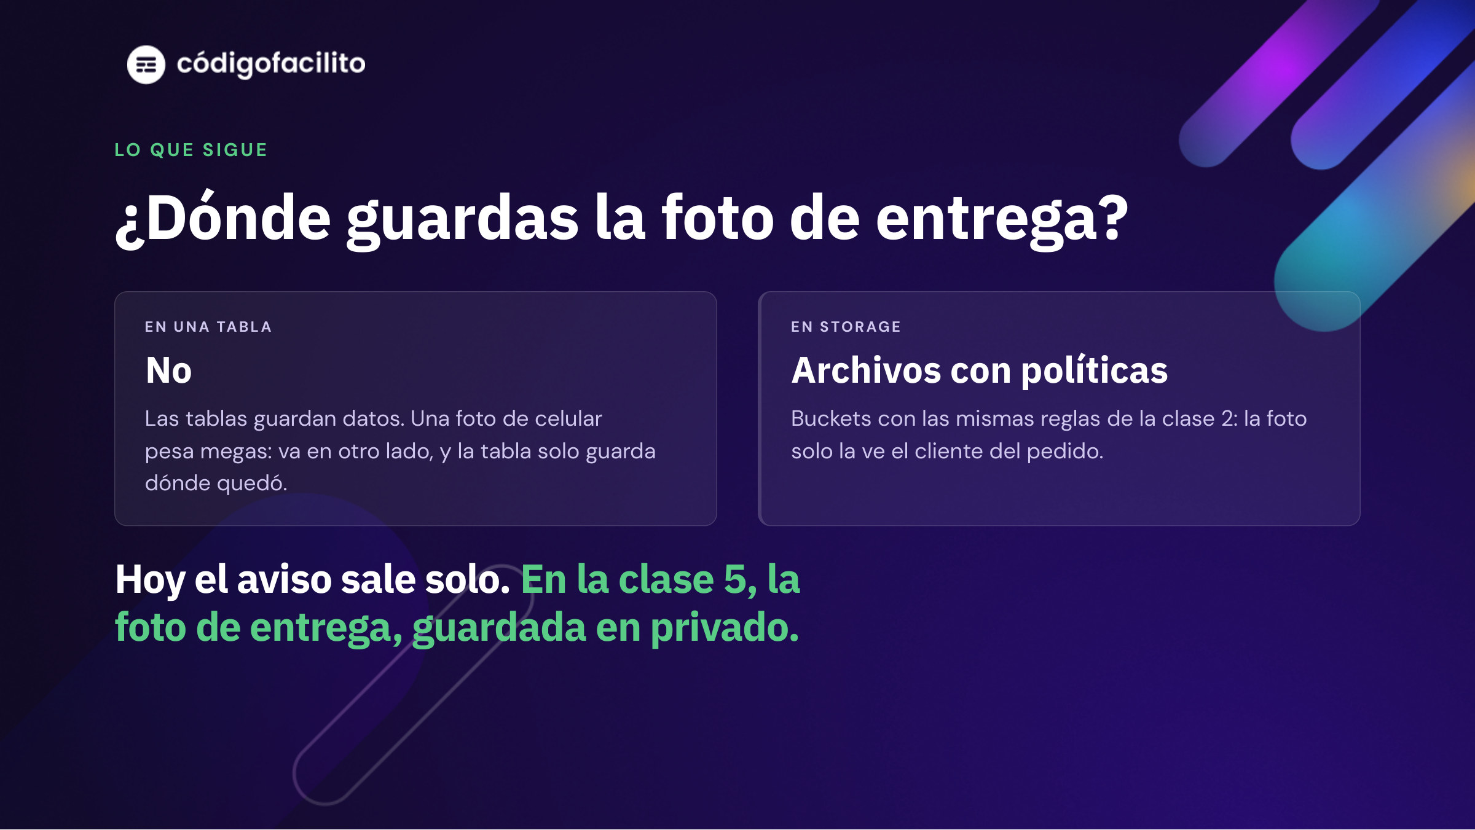
Notes:
Cierre: dónde se guarda la foto de entrega
El gancho para la clase 5: algunas paqueterías te mandan la foto del paquete en tu puerta. ¿Dónde se guarda esa foto y quién más la puede ver?
La respuesta es Supabase Storage: archivos en buckets, con políticas como las de la clase 2.

